Slide 1
Informes Tercer Trimestre de Dotación - DIPRES 2019
Matriz B
Unidad Sistema de Información de Personas
en el Sector Público de Salud
División de Gestión y Desarrollo de las Personas
Septiembre de 2019

Slide 2
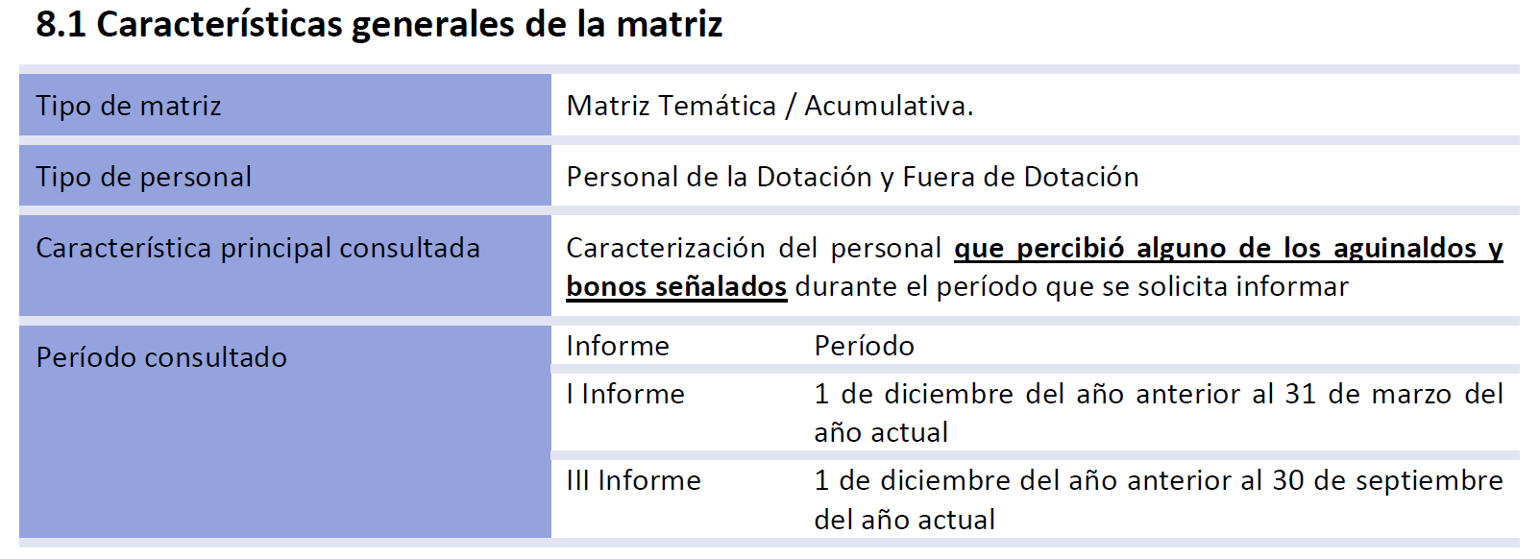
Matriz B: Archivo B, Personal que percibe aguinaldo del artículo 2, aguinaldo del artículo 8, bono de artículo 25, bono del artículo 29 (personal asistente de la educación) y/o bono de artículo 57, Ley N°21.126.
Aguinaldo Art. 2 Ley 21.126, corresponde al Aguinaldo de Navidad 2018 (56.297 o 29.779) - (Haber 45)
Aguinaldo Art. 8 Ley 21.126, corresponde a Aguinaldo de Fiestas Patrias 2019 (72.486 o 50.318) - (Haber 44)
Bono de Art. 25 Ley 21.126, corresponde a Bono de Vacaciones 2019 (119.000 o 83.000) - (Haber 268)
Bono de Artículo 57 Ley 21.126, corresponde a Bono Especial 2018 (185.000 o 91.500) - (Haber 267).

Slide 3
Matriz B: Archivo B, Personal que percibe aguinaldo del artículo 2, aguinaldo del artículo 8, bono de artículo 25, bono del artículo 29 y/o bono de artículo 57, Ley N°21.126.
¿Qué datos se deben informar?
Se debe informar todo funcionario que haya percibido alguno de los bonos y/o aguinaldos durante el año. Esta matriz es ACUMULATIVA.
¿Dónde de encuentran los datos?
Se puede componer esta matriz con información del módulo Exportador de Datos de SIRH o bien del modelo de Gastos en QV, en la pestaña Análisis de Haberes.
¿Con quién validamos los datos?
Se debe validar con la Unidad de Remuneraciones de cada Establecimiento y/o Servicio según corresponda.
Consideraciones para informar esta Matriz:
    Se debe informar sólo los funcionarios, de la dotación y fuera de la dotación, que han percibido estos beneficios.
    Al ser una matriz acumulativa, deben estar todos los registros ya informados a DIPRES en el Primer Corte 2018.
    Todos los funcionarios agregados en este corte, deben estar en las Matrices Bases declaradas en este periodo.

Slide 4
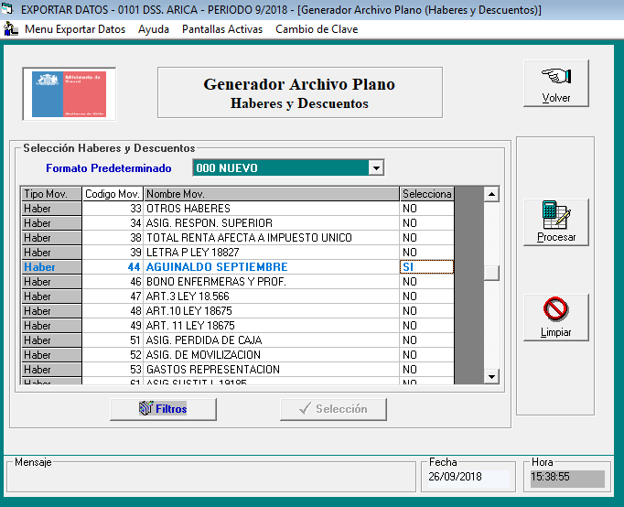
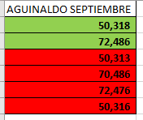
Matriz B: Archivo B, Personal que percibe aguinaldo del artículo 2, aguinaldo del artículo 8, bono de artículo 25, bono del artículo 29 y/o bono de artículo 57, Ley N°21.126.

Slide 5
Gracias!!
Unidad Sistema de Información de Personas
en el Sector Público de Salud
División de Gestión y Desarrollo de las Personas
Septiembre 2019

Slide 6

¿CONSULTAS?

